Slide 1
Análisis y desarrollo de sistemas de información
Ficha: 2250076

Slide 2


Slide 3
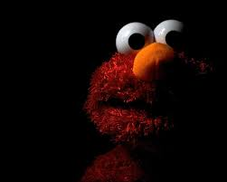
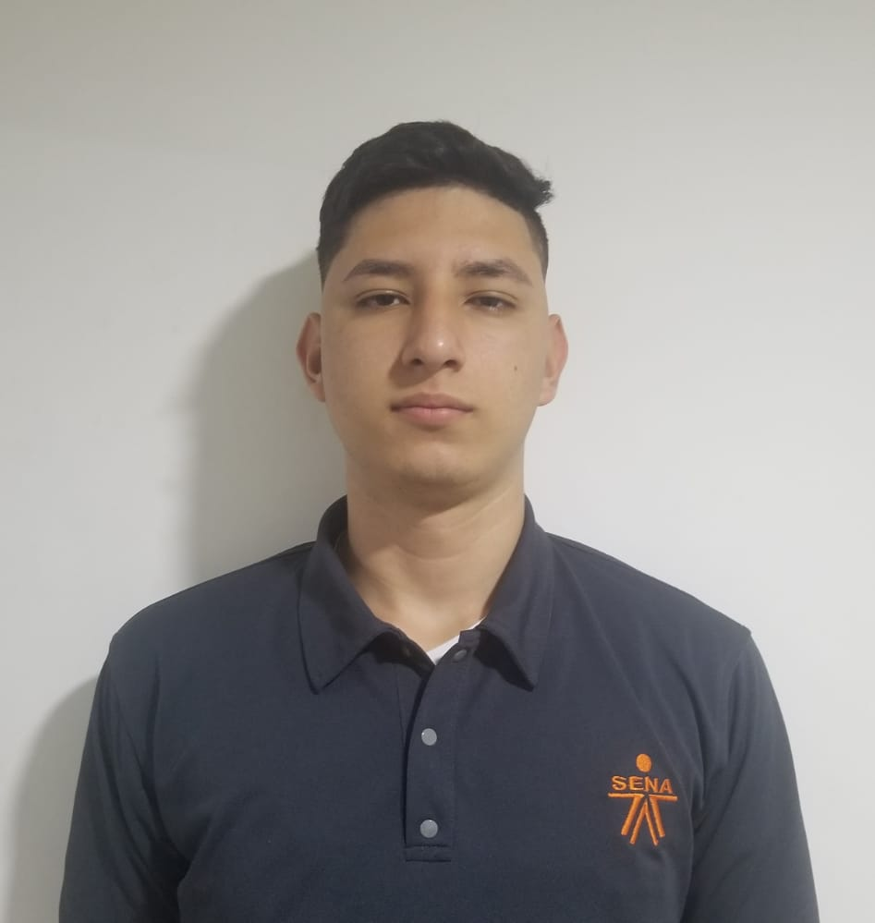
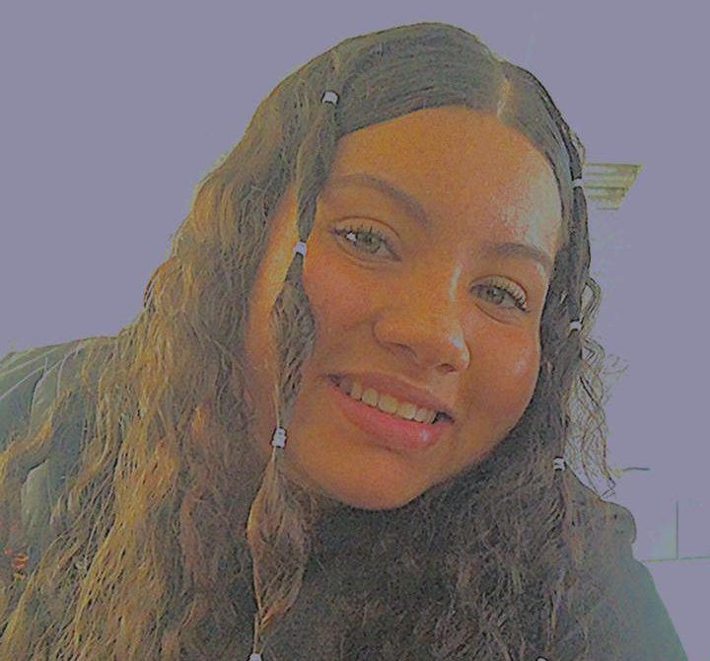
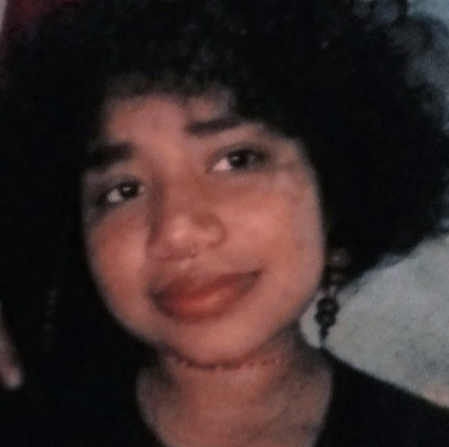
Oscar Humberto Marín Molina
Zharick katiuzca Martinez Rodriguez
Valeria Vasquez Triana
Notes:
jugar con esto pa verse mas bonito

Slide 4


Slide 5
Temas a tratar
Problemática.
¿Qué es FOOD TIME?
Proyección.
Arquitectura.
Generalidades.
Herramientas de trabajo.
Aspectos Técnicos.
Back end .
Front end.
Mejoras a futuro.

Slide 6
Problemática Identificada
Los restaurantes del departamento del Quindío no cuentan con un software de ofertas de empleo, donde el restaurante pueda publicar una vacante para meseros y estos se puedan postular a está. Existen varios software de gestión de pedidos, pero solo son para los pedidos, los meseros tienen que llevar los pedidos a la cocina directamente, volviendo este proceso más lento, no tiene una gestión de factura, ni una gestión del menú o de sus mesas.

Slide 7

La plataforma web FOOD TIME ofrecerá los módulos de gestión de ofertas de empleo donde los restaurantes puedan hacer sus ofertas (vacantes) y así mismo los meseros podrán postularse a estas.
También otro módulo que ofrecerá será la gestión de pedidos, donde los meseros al hacer sus pedidos por las tabletas lleguen de inmediato a la cocina.

Slide 8
¿Qué es FOOD TIME?
Es una plataforma web que ofrece los servicios de gestión de pedidos en los restaurantes y un control maestro, que ayuda a los restaurantes a llevar una mejor organización con su menú, sus mesas, sus facturas y sus pedidos, también ofrece la posibilidad que los restaurantes ofrezcan ofertas de empleo (vacantes) a los meseros y estos puedan postularse a estas.

Slide 9

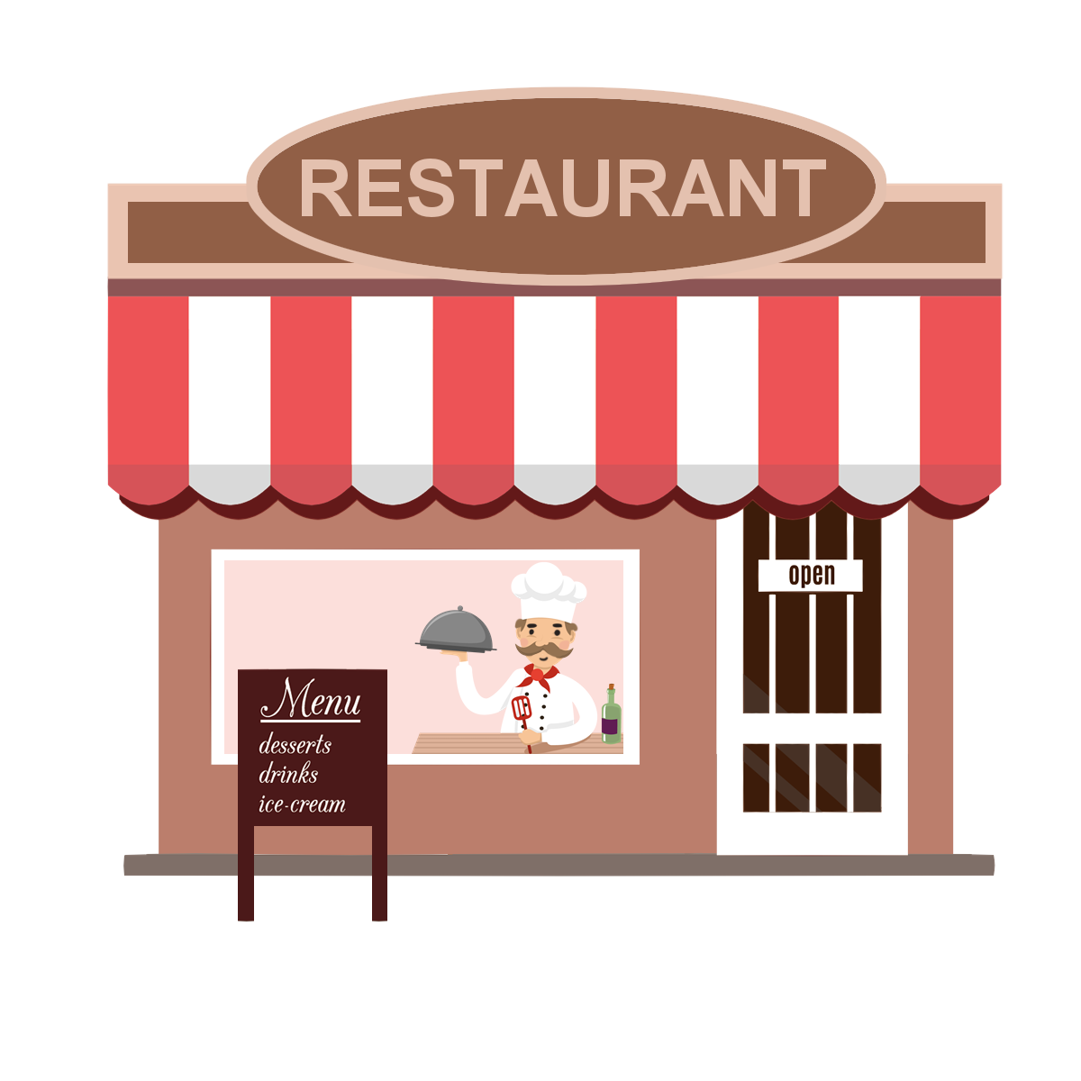



Arquitectura

Slide 10

Fuente imagen

Slide 11
Proyección
La aplicación podrá ser escalable adoptando la capacidad, así esta aplicación llegará no solo al departamento del Quindío, si no a todos los departamento de Colombia, ayudando a disminuir el desempleo al hacer que las vacantes lleguen a más persona y no se pierdan oportunidades. Así mismo incluir varias funcionalidades más y mejorar las que ya están.

Slide 12
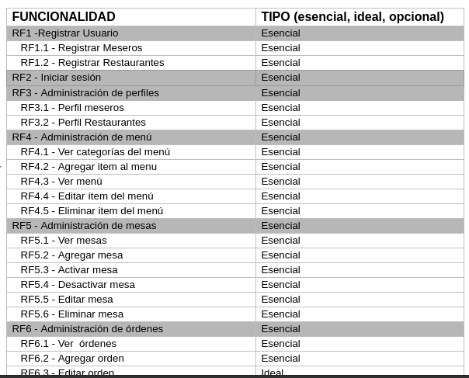
Generalidades
De acuerdo al análisis realizado y la documentación recolectada nos permitió tener claridad del producto que se debe desarrollar, identificando los parámetros, reglas, procedimientos y los módu
los, necesarios para satisfacer las necesidades del cliente.
Recolectamos esta información a través de los requisitos, ya que es una descripción completa del comportamiento del sistema que se va a desarrollar. Esto ayudará a la hora del desarrollo.

Slide 13




Herramientas de trabajo
Las herramientas y plataformas de trabajo colaborativo para el desarrollo de la aplicación fue en base a la metodología ágil como SCRUM y plataformas como Jira, Meet, Slack, GitHub.

Slide 14
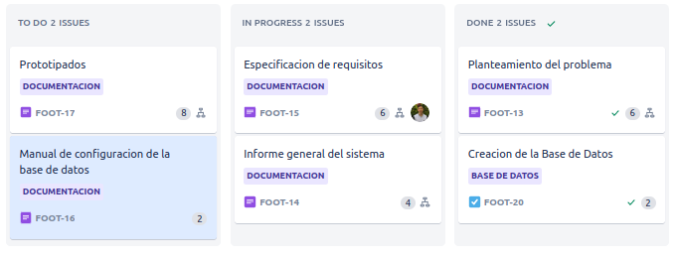
Metodologías de trabajo

Slide 15
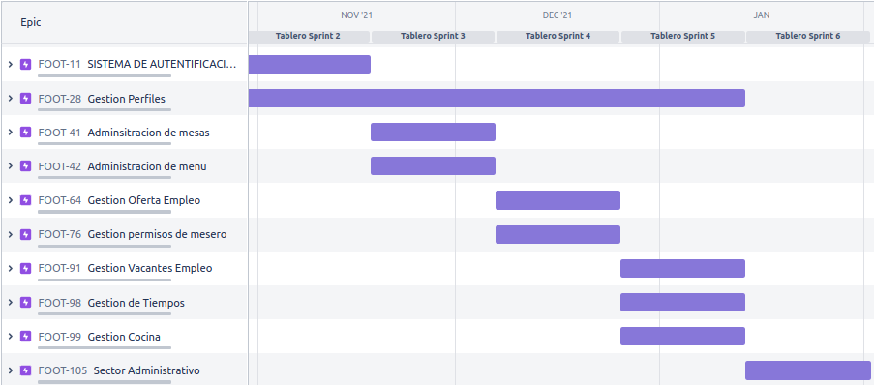
Diagrama de Gantt

Slide 16







Aspectos Técnicos

Slide 17

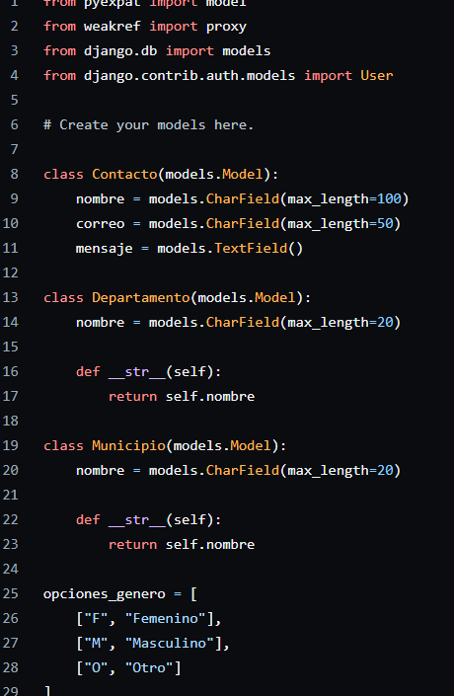
Back end
Python es un lenguaje de alto nivel y es dinámicamente tipado, python ofrece grandes frameworks como Django y Flask. Además, se puede utilizar para scripts web, desarrollo de GUI de escritorio o data science. Así mismo a Python se le considera un lenguaje de paradigmas múltiples ya que admite programación estructurada, funcional y orientada a objetos.

Slide 18
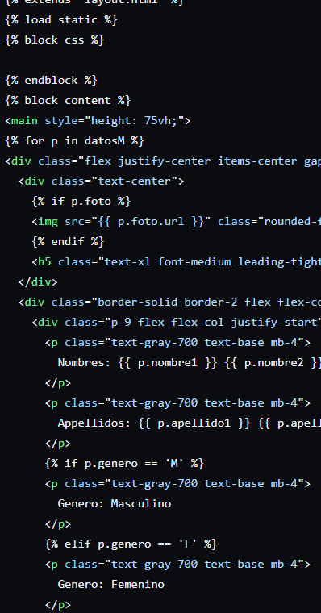
Front end
Para el diseño de la aplicación se utilizó el patrón MTV de Django, ya que la que la capa de interfaz de usuario, lógica de negocios y la capa de acceso a datos están combinadas en un mismo programa y sobre una misma plataforma.
Para el desarrollo de las interfaces de usuario se utilizó Html, Css y Tailwind CSS.

Slide 19
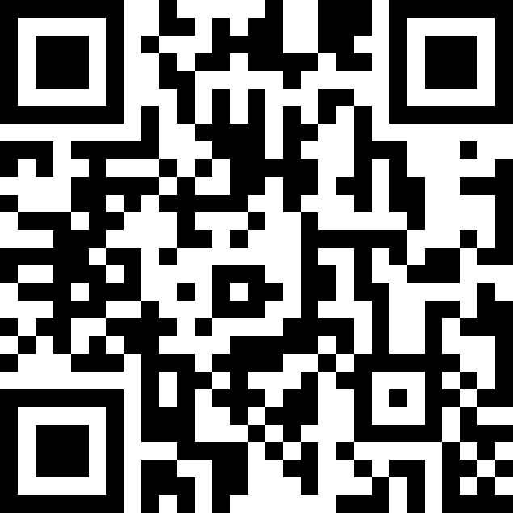


Mejoras a futuro
Mejoras a futuro
Integración de un malla de turnos para los horarios de los meseros.
Código de QR para la activación del mesero
Expansión de la aplicación en los diferentes departamentos de Colombia.
Reservación de mesas.
Notificaciones push

Slide 20
INFORMACIÓN DE APRENDICES
Oscar Marin Molina marinmolianao@gmail.com 316 932 7189
Valeria Vasquez Triana valeriavasqueztriana60@gmail.com 310 352 7246
Zharick Martinez zhakmar2@gmail.com 314 675 4331

